Slide 1

PHÒNG GD&ĐT QUẬN LONG BIÊN
TRƯỜNG TIỂU HỌC ÁI MỘ A
MÔN: Địa lí
Tiết : 27 – Tuần : 27
    BÀI: Dải đồng bằng duyên hải
    miền Trung
    GV Thực hiện: Phạm Thúy Hồng

Slide 2
Kiểm tra bài cũ:
1. Đồng bằng Bắc bộ và đồng bằng Nam bộ do phù sa của những con sông nào bồi đắp?
- Đồng bằng BB: Sông Hồng, Thái Bình
- Đồng bằng NB: Sông Mê Công, Đồng Nai

Slide 3
Kiểm tra bài cũ:
2. Nêu sự khác nhau về đặc điểm địa hình của đồng bằng Bắc Bộ và đồng bằng Nam Bộ.
- ĐBBB: địa hình tương đối cao.
- ĐBNB: có nhiều vùng trũng dễ ngập nước.

Slide 4
Dải đồng bằng duyên hải miền Trung
I.Vị trí, địa hình:
1.Vị trí:
Địa lý:

Slide 5
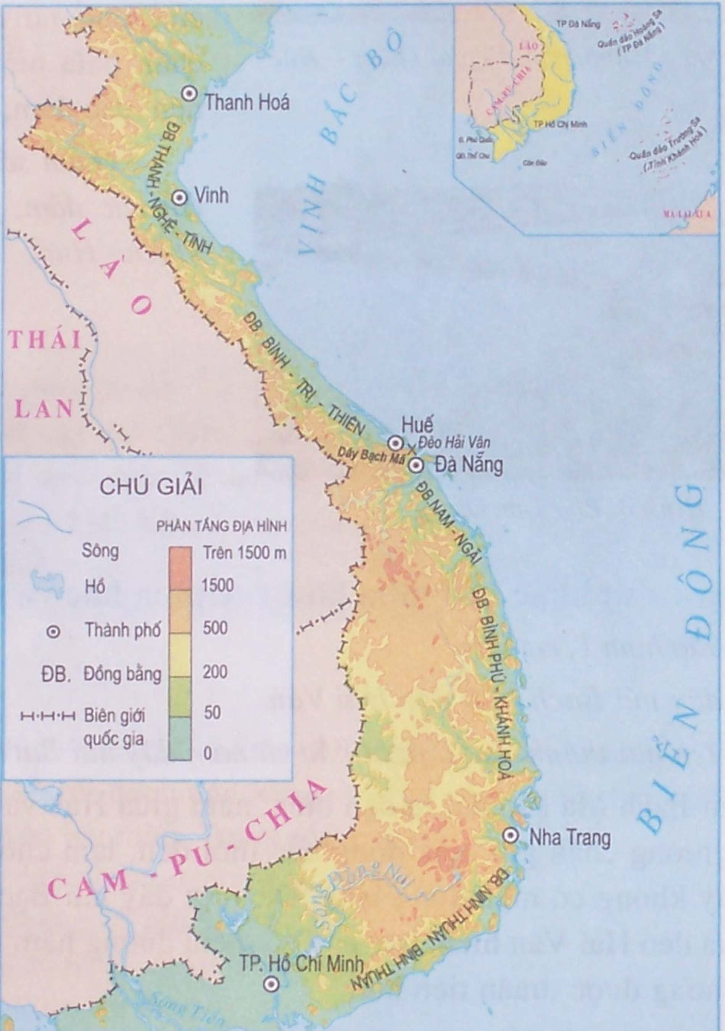
Dải đồng bằng duyên hải miền Trung

Slide 6
Dải đồng bằng duyên
hải miền Trung giáp
với những vùng lãnh
thổ nào ?
Dải đồng bằng duyên hải miền Trung

Slide 7
Địa lý: Dải đồng bằng duyên hải miền Trung
đồng bằng Bắc Bộ
đồng bằng Nam Bộ
dãy núi Trường Sơn
biển Đông
1.Vị trí:
Đông giáp………………….
Tây giáp…………………………………
Nam giáp……………………………..
Bắc giáp ………………………………

Slide 8
Em hãy đọc tên các
đồng bằng theo thứ tự
từ Bắc vào Nam.

Slide 9
LƯỢC ĐỒ
DẢI ĐỒNG BẰNG DUYÊN HẢI MIỀN TRUNG
Dải đồng bằng duyên hải miền Trung

Slide 10
Dải đồng bằng duyên hải miền Trung
2. Địa hình:
Địa lý:

Slide 11
Các dãy núi chạy qua
các dải đồng bằng
này đến đâu ?
Các dãy núi chạy
qua các dải đồng
bằng này sát ra biển.

Slide 12
Địa lý: Dải đồng bằng duyên hải miền Trung
Các dãy núi chạy sát ra biển nên đồng bằng ở đây như thế nào?
Đồng bằng nhỏ, hẹp.

Slide 13
Những vùng thấp trũng ở cửa sông, nơi có doi cát dài chắn phía biển thường tạo ra dạng địa hình gì?
đầm, phá

Slide 14
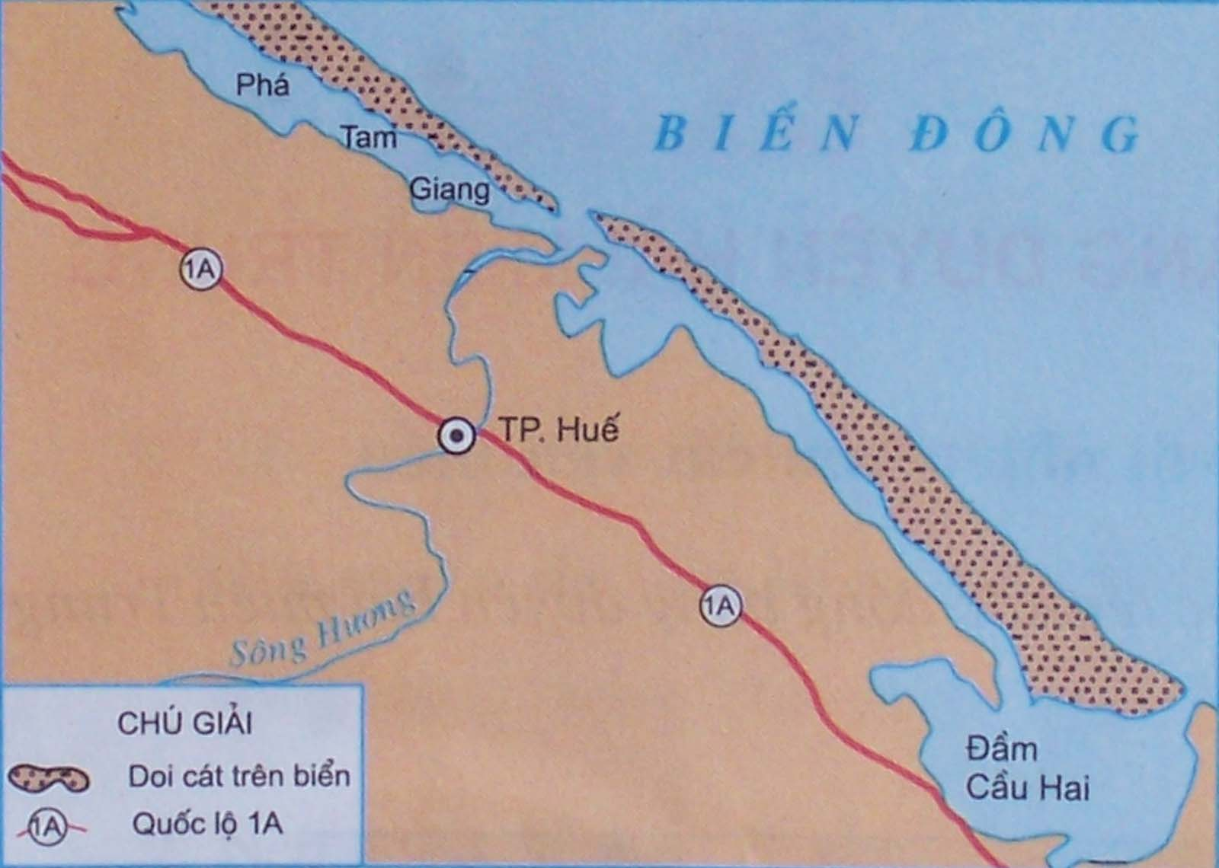
Lược đồ đầm phá ở Thừa Thiên-Huế
ĐẦM PHÁ THỪA THIÊN-HUẾ

Slide 15
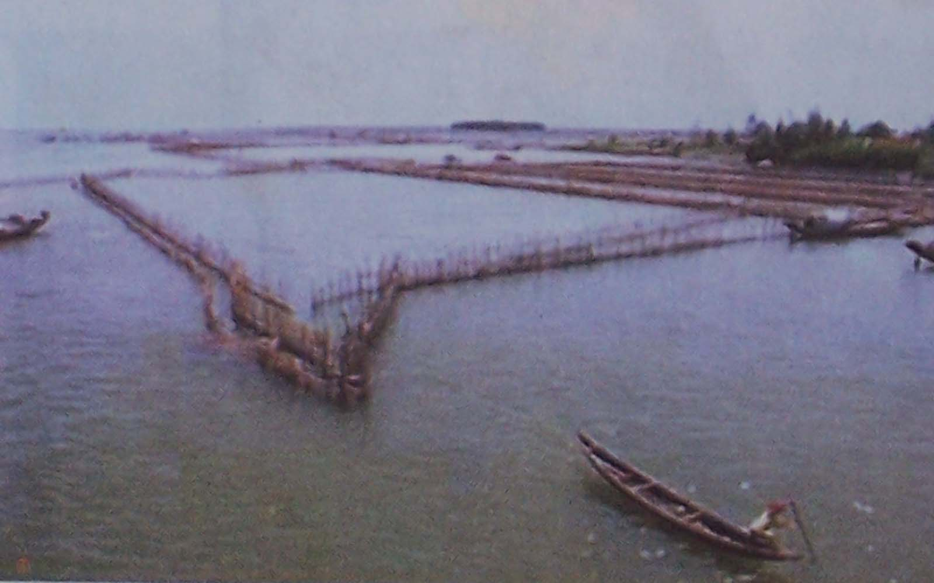
PHÁ TAM GIANG

Slide 16
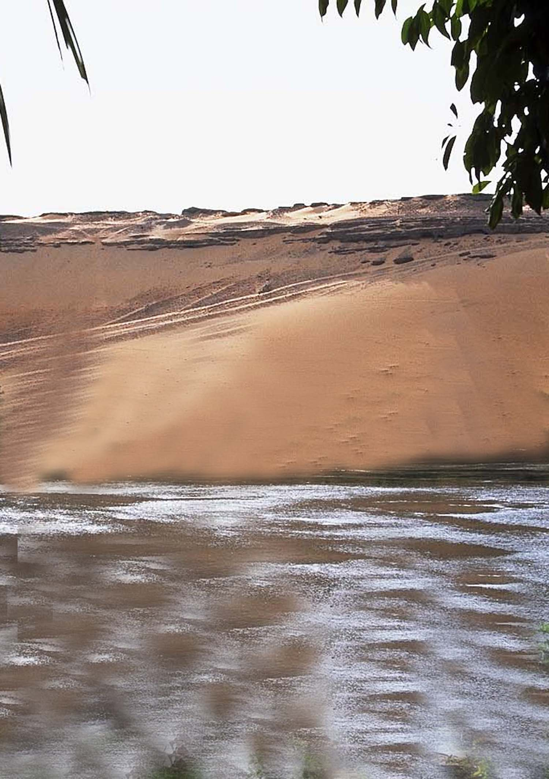
CỒN CÁT

Slide 17

RỪNG PHI LAO

Slide 18
Thứ ba ngày 13 tháng 3 năm 2007
Dải đồng bằng duyên hải miền Trung
III. Khí hậu:
Địa lý:

Slide 19
Dãy núi nào cắt
ngang dảiđồng bằng
duyên hải miền Trung?
Dãy Bạch Mã

Slide 20
LƯỢC ĐỒ
DẢI ĐỒNG BẰNG DUYÊN HẢI MIỀN TRUNG
Dãy Bạch Mã

Slide 21
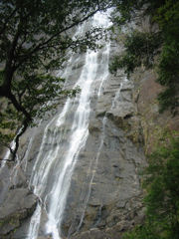
Thác nước ở dãy Bạch Mã

Slide 22
Dãy núi Bạch Mã chạy thẳng ra bờ biển và nằm giữa tỉnh, thành phố nào?
- Tỉnh Thừa Thiên-Huế
- Thành phố Đà Nẵng

Slide 23
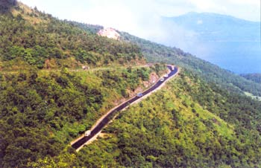
Đèo Hải Vân
Đèo Hải Vân
Notes:
Đèo

Slide 24
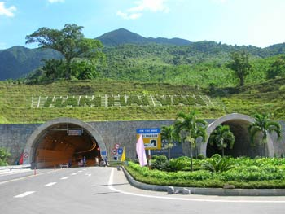
Đường bộ hầm đèo Hải Vân
Đường hầm đèo Hải Vân

Slide 25
Khí hậu phía bắc dãy Bạch Mã và phía nam dãy Bạch Mã khác nhau như thế nào?
+ Có mùa đông lạnh
Khí hậu phía bắc dãy Bạch Mã: | Khí hậu phía nam dãy Bạch Mã:
+ Nhiệt độ có sự chênh lệch
giữa mùa đông và mùa hạ
+ Không có mùa đông lạnh, chỉ có mùa mưa và mùa khô
+ Nhiệt độ tương đối đồng đều giữa các tháng trong năm.

Slide 26

Hiện tượng gió Lào ở duyên hải miền Trung vào mùa hè.
LÀO
VIỆT NAM
Trường Sơn Tây
Trường Sơn Đông
Gió Tây Nam
Trường Sơn đông nắng tây mưa
Ai chưa đến đó như chưa hiểu mình

Slide 27
Em hãy cho biết đặc điểm của mùa hạ và những tháng cuối năm của dải đồng bằng duyên hải miền Trung ?
 | Mùa hạ | Những tháng cuối năm
Lượng mưa
Không khí
Cây cỏ, sông hồ, đồng ruộng
nhiều, lớn, có khi có bão
ít
khô, nóng
lạnh
nước sông dâng cao, đồng ruộng, nhà cửa bị ngập lụt,
thiệt hại nhiều về người
và của
cây cỏ khô héo
sông hồ cạn
đồng ruộng nứt nẻ

Slide 28
Địa hình của dải đồng bằng duyên hải miền Trung có đặc điểm gì ?
Duyên hải miền Trung có nhiều đồng bằng nhỏ với những cồn cát và đầm phá.

Slide 29
Nêu đặc điểm của khí hậu vùng đồng bằng duyên hải miền Trung.
Mùa hạ, tại đây thường khô, nóng và bị hạn hán. Cuối năm thường có mưa lớn và bão dễ gây ngập lụt. Khu vực phía bắc dãy Bạch Mã có mùa đông lạnh.

Slide 30
Ghi nhớ:
Duyên hải miền Trung có nhiều đồng bằng nhỏ với những cồn cát và đầm, phá. Mùa hạ, tại đây thường khô, nóng và bị hạn hán. Cuối năm thường có mưa lớn và bão dễ gây ngập lụt. Khu vực phía bắc dãy Bạch Mã có mùa đông lạnh.

Slide 31

T
Ò
H
I
C
Ữ
R
C
Ơ
Ô
H

Slide 32


 |  |  |  |  | Q | U | Ả | N | G | B | Ì | N | H
 |  |  |  | H | U | Ế
 |  |  |  | H | Ả | I | V | Â | N
 |  |  |  |  | N | H | Ỏ | H | Ẹ | P
 |  | T | A | M | G | I | A | N | G
 |  |  | Đ | À | N | Ẵ | N | G
 |  | H | Ộ | I | A | N
 | B | Ạ | C | H | M | Ã
1
2
3
4
5
6
7
8

Slide 33


Câu 1: Ô chữ gồm có 9 chữ cái
Tên một tỉnh ở miền Trung có thắng cảnh được UNESCO công nhận là di sản thiên nhiên thế giới.

Slide 34
Câu 2: Ô chữ gồm có 3 chữ cái
Đây là kinh đô thời nhà Nguyễn

Slide 35
Câu 3: Ô chữ gồm có 6 chữ cái
Tên một ngọn đèo là ranh giới của tỉnh Thừa Thiên-Huế và thành phố Đà Nẵng.

Slide 36
Câu 4: Ô chữ gồm có 5 chữ cái
Đặc điểm chính dải đồng bằng miền Trung như thế nào?

Slide 37
Câu 5: Ô chữ gồm có 7 chữ cái
Đây là một đầm phá lớn tại tỉnh
Thừa Thiên-Huế

Slide 38
Câu 6: Ô chữ gồm có 6 chữ cái
Tên một thành phố ở miền Trung trực thuộc Trung ương .

Slide 39
Câu 7: Ô chữ gồm có 5 chữ cái
Tên một phố cổ được công nhận di sản văn hóa thế giới.

Slide 40
Câu 8: Ô chữ gồm có 6 chữ cái
Đây là dãy núi ở miền Trung được công nhận là vườn quốc gia.

Slide 41

Chân thành cảm ơn quý thầy cô và các em
Chào tạm biệt-Hẹn gặp lại
Giáo viên: ĐẶNG TRÍ

